Slide 1
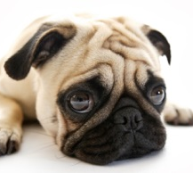

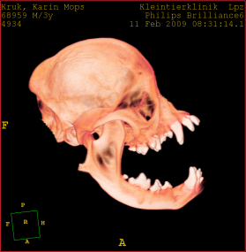
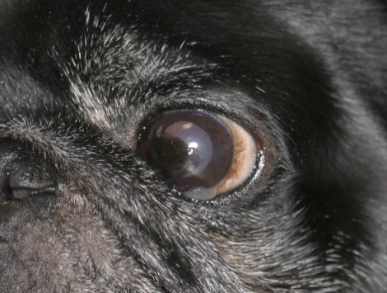
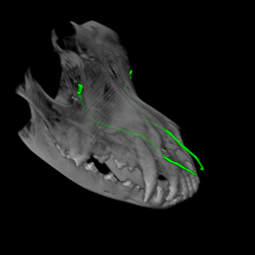
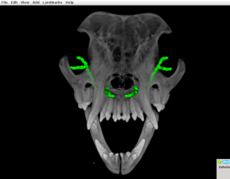
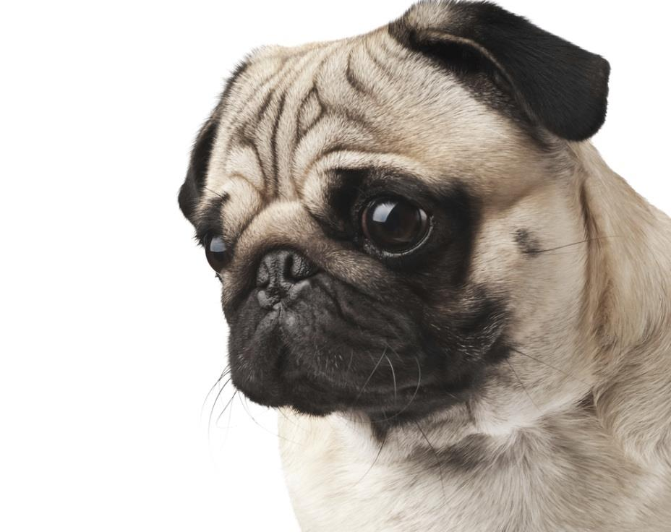
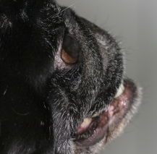
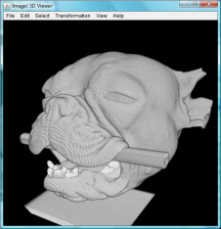
TAGUNG 2015
VERGLEICHENDE COMPUTERTOMOGRAFISCHE UNTERSUCHUNGEN ZUR ANATOMIE DER TRÄNENABLEITENDEN WEGE BEI
BRACHYZEPHALEN HUNDEN
SABINE SAHR

Slide 2
EINLEITUNG
Tränende Augen häufiger Vorstellungsgrund
Brachyzephale Katze (BREIT et al. 2003, NÖLLER 2006, SCHLÜTER et al. 2009)
Enges Verhältnis Tränenwege – Schädelform
Substanzielle Unterschiede zwischen normo- und brachyzephaler Katze
Steiler Anstieg der Tränenwege als Abflusshindernis
Notes:
Aus der Literatur bekannt, dass sich der Verlauf der ableitenden Tränenwege bei der brachyzephalen Katze maßgeblich von dem der Hauskatze unterscheidet und mitverantwortlich für das Tränenträufeln bei diesen Rassen gemacht wird.
Der gestörte Abfluss der Tränenflüssigkeit resultiert aus einem steilen Ansteigen der Tränenwege bei kurzköpfigen Katzen.
Ist die Brachyzephalie sehr ausgeprägt, liegt die Mündung des Tränennasengangs im Ostium nasolacrimale sogar oberhalb des Niveaus seines Ursprungs im Foramen lacrimale

Slide 3
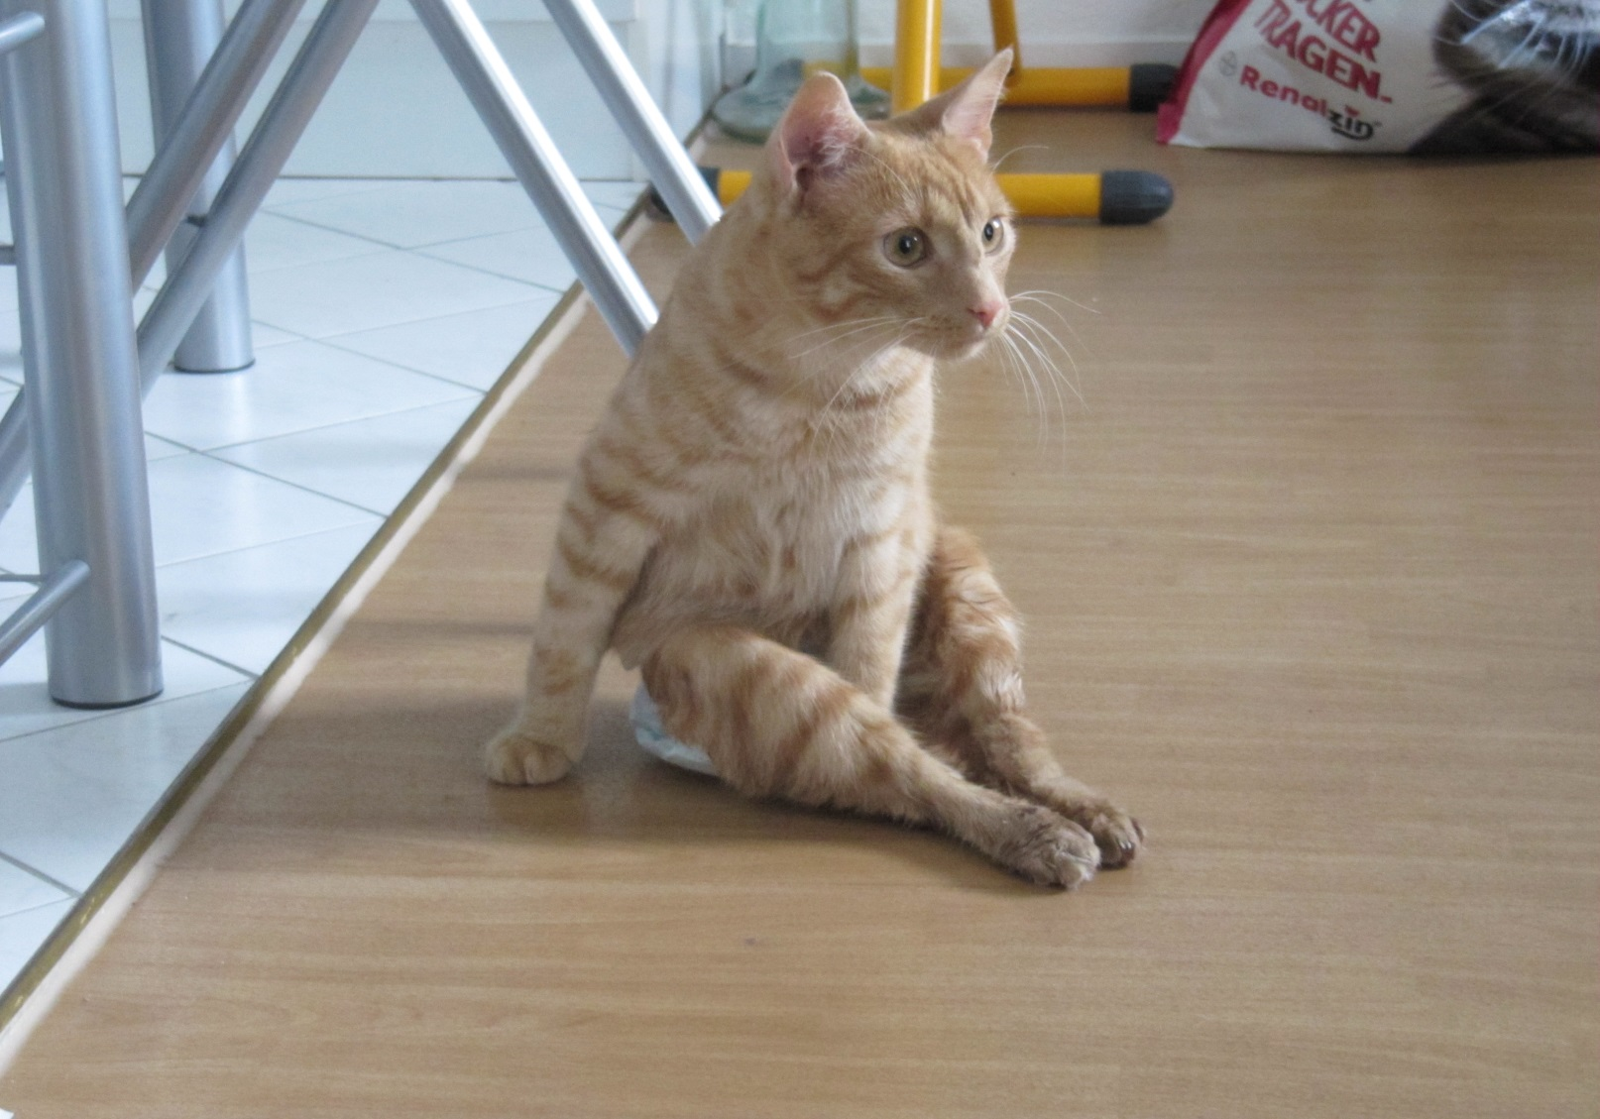
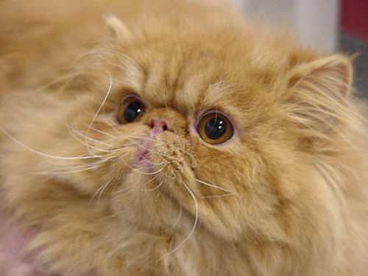
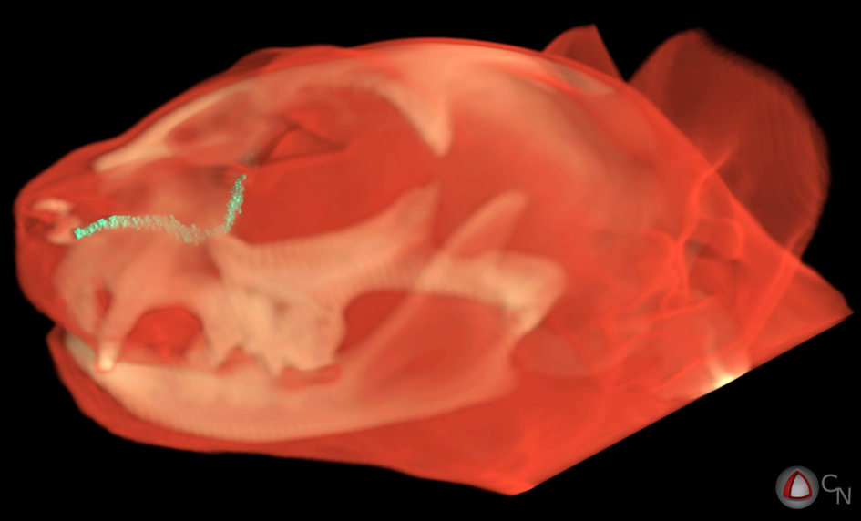
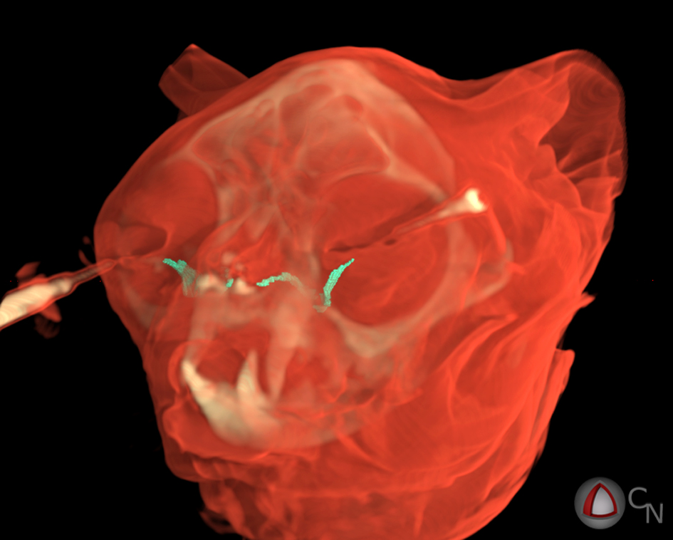
EINLEITUNG
NÖLLER 2006
Notes:
3D-Modell der ableitenden Tränenwege mit absteigendem und horizontal verlaufendem Abschnitt bei einer Hauskatze Beide Abschnitte stehen etwa in einem Winkel von 90° zueinander.
3D-Modell der Perserkatze . Die Winkelung der ableitenden Tränenwege ist spitz und führt „bergauf“.

Slide 4
ZIELSTELLUNG
Erfassung und Evaluierung des Verlaufs der ableitenden Tränenwege durch
CT-Dakryozystographie (CT-DCG)
Bei drei brachyzephalen Hunderassen
Im Vergleich zum normozephalen Hund
Unter Berücksichtigung möglicher Konsequenzen für die Funktion des Tränennasengangs (TNG)
Notes:
Aufgrund der bisherigen Erkenntnisse bei der brachyzephalen Katze soll untersucht werden, ob die gleiche Problematik im Bereich der Tränenwege brachyzephaler Hunderassen besteht.

Slide 5
TIERE UND METHODEN
Rasse | Anzahl | m | w | Alter [Monate]
Französische Bulldogge | 18 | 13 | 5 | 26
Englische Bulldogge | 10 | 4 | 6 | 34
Mops | 23 | 14 | 9 | 38
Brachyzephale gesamt | 51 | 31 | 20 | 31
Normozephale | 6 | 3 | 3 | 148
Notes:
Untersucht wurden 51 Hunde dreier brachyzephaler Rassen, davon 23 Tiere der Rasse Mops, 18 Französische Bulldoggen und zehn Englische Bulldoggen.
Die Tiere stammen aus dem Patientengut der Klinik für Kleintiere der veterinärmedizinischen Fakultät der Universität Leipzig. Sie wurden im Zeitraum Oktober 2008 bis April 2011 zur Diagnostik und Therapie des Brachyzephalen Atemnotsyndroms vorgestellt.
Die CT-DCG-Datensätze von fünf dieser sechs Hunde lagen bereits vor und sind im Rahmen einer vorhergehenden Studie entstande.. Sie werden im Rahmen der vorliegenden Studie vollständig neu ausgewertet und Messverfahren unterzogen.
Cairn Terrier, einem Beagle, einem Bearded Collie, einem Rhodesian Ridgeback sowie zwei Mischlingen

Slide 6
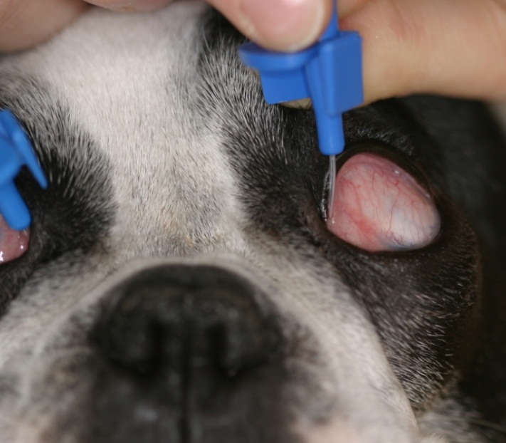
DURCHFÜHRUNG DER CT-DCG
Diagnostik des brachyzephalen Atemnotsyndroms
Brust-Bauch-Lage, harter Gaumen unterlagenparallel
Sondierung Tränenkanälchen (Vygonüle T®, G 22 oder G24)
1-2 ml Iopamidol-Methylzellulose-Gemisch 1:1 (Solutrast® 250M, Methocel® 2%)
Computertomografie (150-200 mAs, 120-140 kV, Schichtdicke 0,6-1 mm, PHILIPS Mx8000 Brilliance)
Notes:
Die so erzielte Viskositätserhöhung soll die Transitdauer soweit verlängern, dass während der gesamten Untersuchungszeit die tränenableitenden Wege ausreichend mit Kontrastmedium gefüllt bleiben.
Während der Instillation des Methylzellulose-Kontrastmittelgemisches werden die eingeführten Sonden langsam zurückgezogen und vollständig entfernt.
Es werden deshalb standardmäßig je nach Tiergröße zwischen ein und zwei Millilitern appliziert.

Slide 7
AUSWERTUNG DER DATENSÄTZE
eFilm 2.1.0 Workstation (Merge Healthcare)
ImageJ (National Institutes of Health NIH)
jeweils problemorientierte Programmerweiterung (Plug-ins) durch M.Sc. André Dietrich (Universität Magdeburg)
Notes:
Mit dem Programm eFilm 2.1.0 workstation (Merge Healthcare) werden die CT-Bilder visualisiert und ausgewertet.
Messungen und Visualisierungen im dreidimensionalen Raum können mit Hilfe des open-source Bildbearbeitungsprogramms ImageJ realisiert werden. Dieses Java-basierte Programm wurde an den National Institutes of Health (NIH) für die medizinische und wissenschaftliche Bildanalyse entwickelt

Slide 8
METHODEN
Verlauf der Tränenwege
Allgemeine Beschreibung des Verlaufs
Messung der Angulation und Länge der Tränenwege
Bestimmung der Steigung des TNG
Vorhandensein und Lage einer akzessorischen Öffnung
Messung der räumlichen Ausdehnung
Dreidimensionale Darstellung
Relation zu definierten Landmarken
Lagebeziehung zum Oberkiefercaninus
Lagebeziehung des Ostium nasolacrimale zum Foramen lacrimale
Prüfung der Durchgängigkeit und Vollständigkeit

Slide 9
METHODEN
Verlauf der Tränenwege
Allgemeine Beschreibung des Verlaufs
Messung der Angulation und Länge der Tränenwege
Bestimmung der Steigung des TNG
Vorhandensein und Lage einer akzessorischen Öffnung
Messung der räumlichen Ausdehnung
Dreidimensionale Darstellung
Relation zu definierten Landmarken
Lagebeziehung zum Oberkiefercaninus
Lagebeziehung des Ostium nasolacrimale zum Foramen lacrimale
Prüfung der Durchgängigkeit und Vollständigkeit

Slide 10
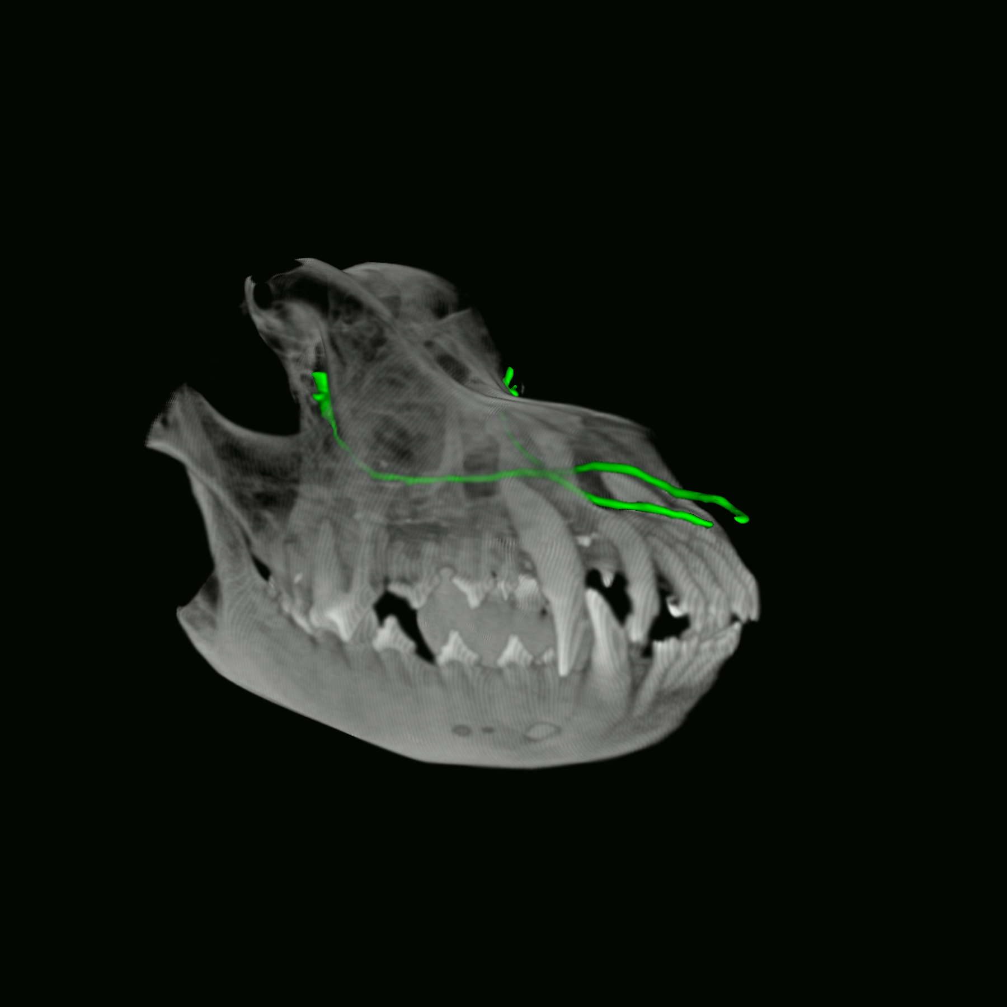
VERLAUF DER TRÄNENWEGE
Puncta lacrimalia
Canaliculi lacrimales
Saccus lacrimalis
Ductus nasolacrimalis
- Anfangsteil
- Mittelteil
- Endteil
Ostium nasolacrimale
Notes:
Kanälchen normozephalen Hund bogenförmig in rostroventraler Richtung verlaufen, bis sie sich zum Saccus lacrimalis vereinigen, der geringgradig erweitert ist.

Slide 11
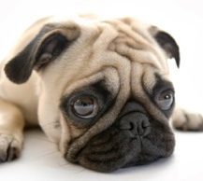

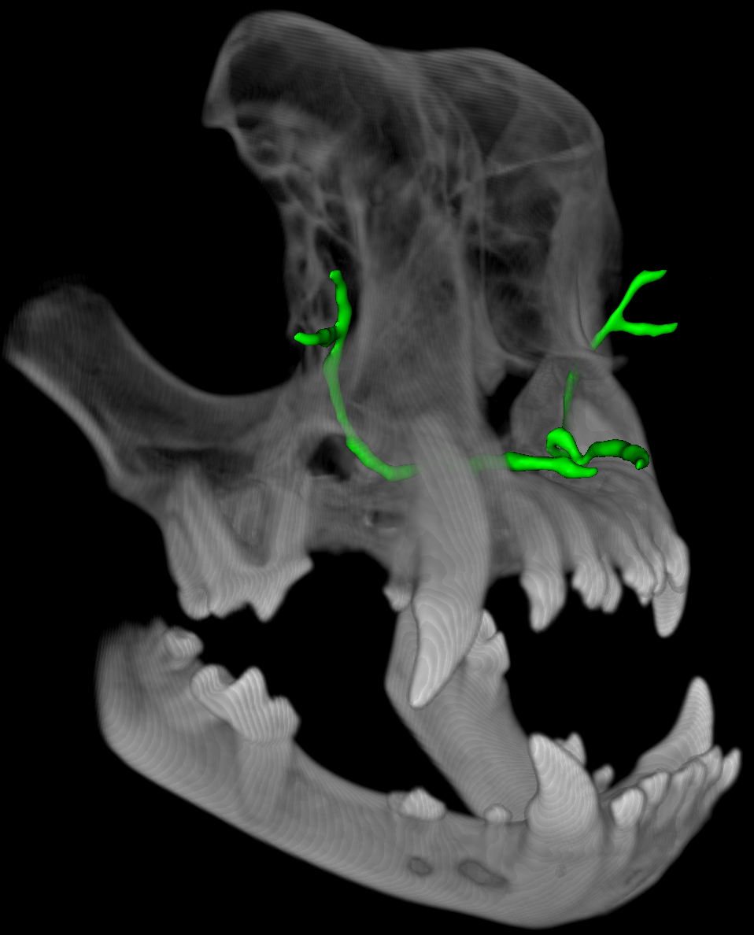
VERLAUF DER TRÄNENWEGE
1
1
2
2
3
3
1 Tränenkanälchen
2 Tränensack
3 Tränennasengang
Notes:
Tränenkanälchen verlaufen beim normozephalen Hund bogenförmig in rostroventraler Richtung, bis sie sich zum Saccus lacrimalis vereinigen, der geringgradig erweitert ist.
Beim brachyzephalen Hund hingegen verlaufen die Tränenkanälchen entgegengesetzt in rückwärtiger Richtung (kaudoventrale Orientierung) und die Tränenpünktchen liegen rostral der Kanälchen.
Der Tränensack ist beim Bzs oft nicht abgrenzbar oder eine kurze plumpe Verdickung, beim nz eine längliche gut erkennbare, sich verjüngende Struktur.
Anfangsteil des Tng beim NZ nach oben offener Bogen ventrorostral dann horizontal, beim Bzs wendet er sich erst im Canalis lacrimals nach rostral.
. Die starke Verkürzung des Mittelgesichtes zusammen mit der protrahierten Stellung der Augäpfel bringt unweigerlich eine gleichermaßen starke Nachvornverlagerung der Tränenkanälchen und eine Rückverlagerung des anfänglichen Tränennasengangs mit sich. Das U-förmige Erscheinungsbild ist eine direkte Folge davon

Slide 12
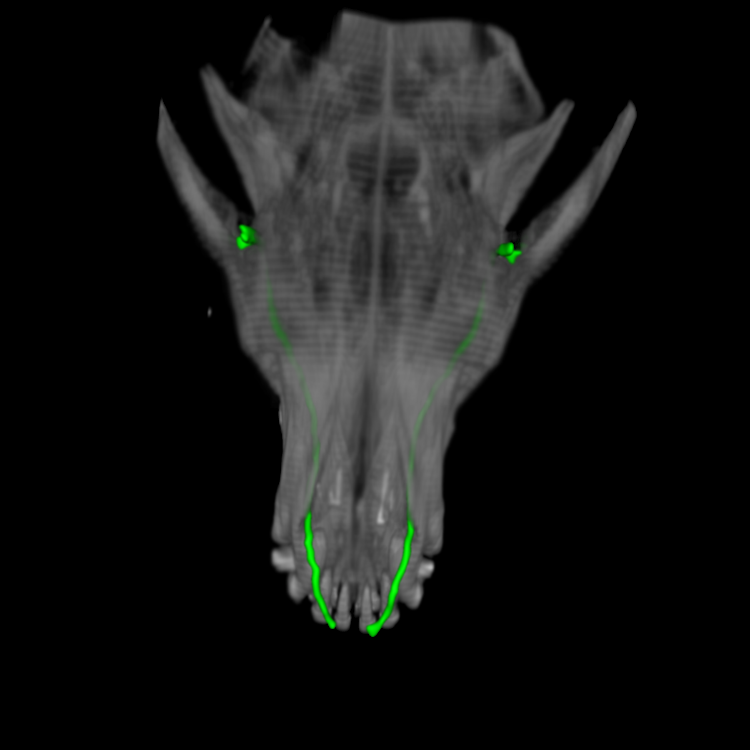
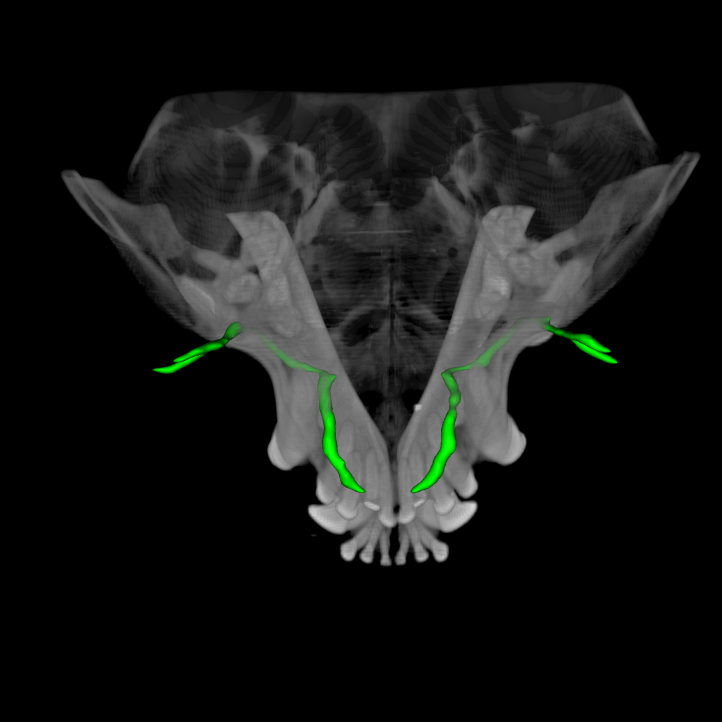
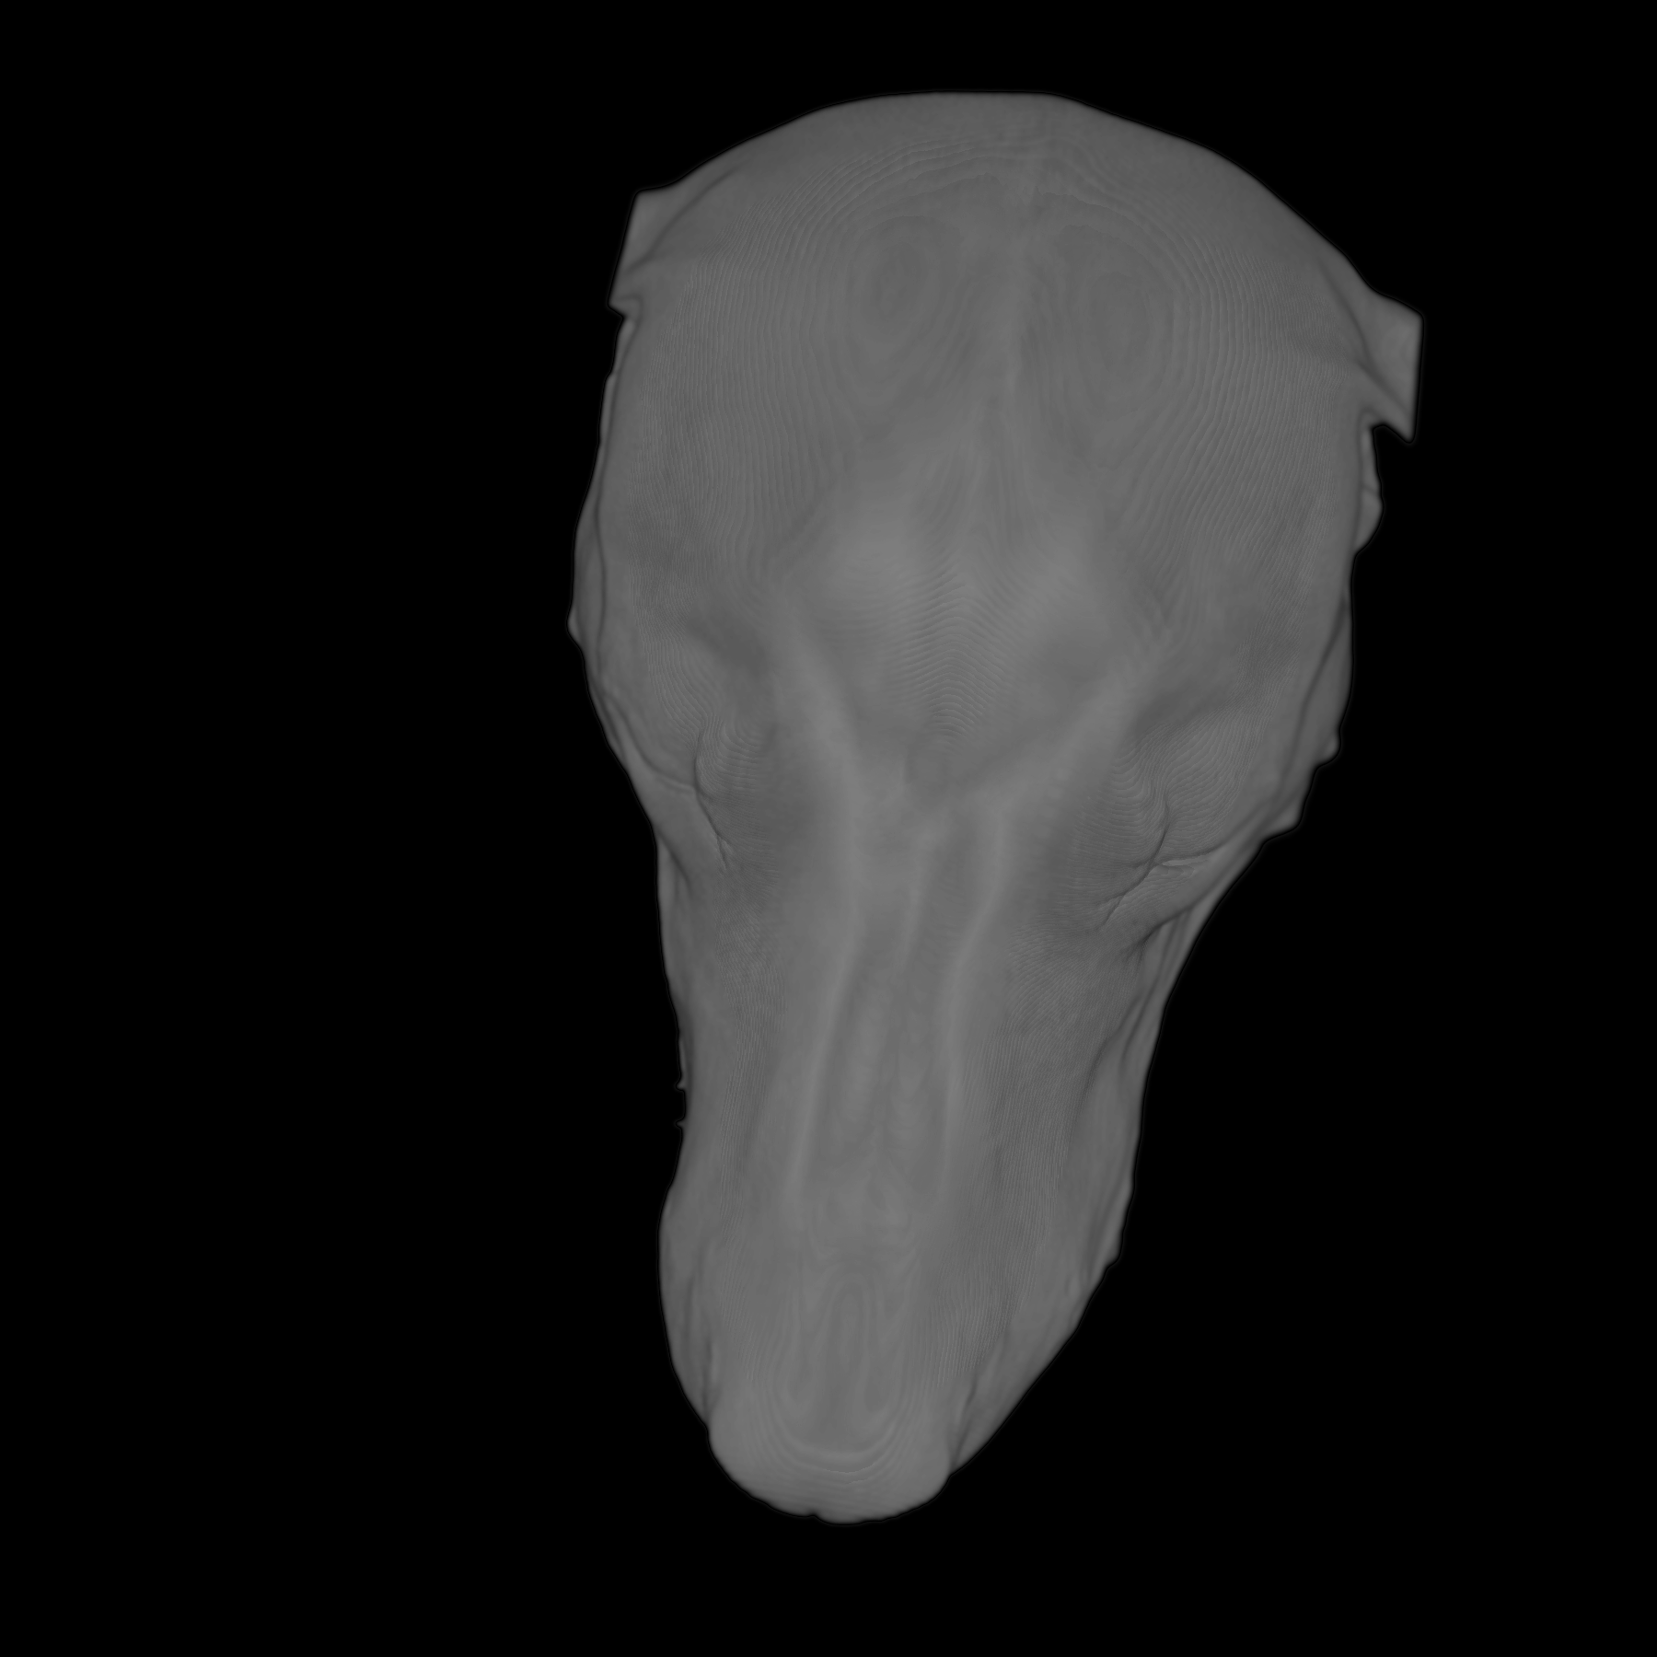
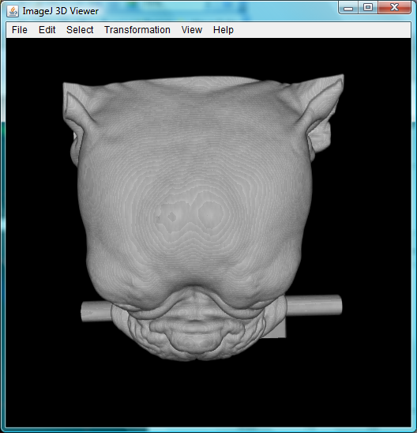
VERLAUF DER TRÄNENWEGE
1
2
1
2
1
2
1 Tränenkanälchen
2 Tränennasengang
Notes:
Dorsalansicht
Die ableitenden Tränenwege nehmen beim kurzköpfigen Hund einen lateromedialen Verlauf. Beim normozephalen Hund hingegen verlaufen sie deutlich langgestreckt kaudorostral nahezu parallel zur Sagittalebene
Ausmaß der Kaudalbewegung unterschiedlich ausgeprägt bei Bzs, bei EB wenden sich die Tränenwege oft schon nach dem Saccus nach rostral, bei Möpsen und FB meistens erst im ersten Drittel des Anfangsteils des Tngs oder beim Mops zum Teil sogar erst im letzten Drittel des Anfangsteils im knöchernen Canalis lacrimalis

Slide 13
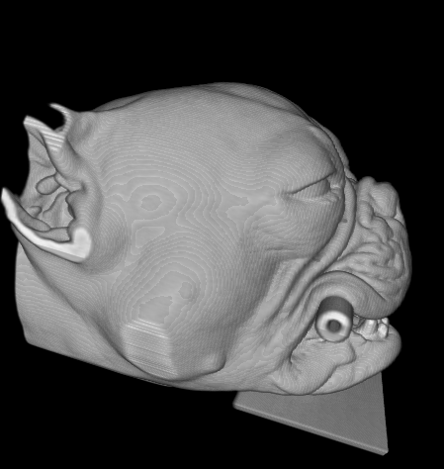
WINKELUNG DER TRÄNENWEGE
Notes:
Um die Unterschiede im Verlauf der Tränenwege verschiedener Rassen auch metrisch zu charakterisieren, wurde deren Winkelung bestimmt.
Winkel zwischen drei Punkten im dreidimensionalen Raum in Grad
Die manuelle Auswahl der Punkte geschieht zwar im zweidimensionalen Schnittbild, die Koordinaten der Punkte werden aber dreidimensional erfasst und für die Winkelberechnung herangezogen.
Punkt 1 Punctum lacrimale superius
Scheitelpunkt am weitesten kaudal gelegener Punkt des TNG
Punkt 3 Ostium nasolacrimale

Slide 14
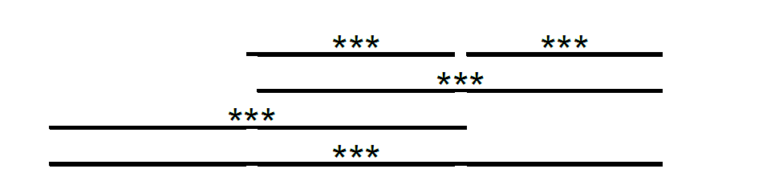
WINKELUNG DER TRÄNENWEGE
84
80
60
112
> 90°
stumpfer Winkel
Winkel in Grad
< 90°
spitzer Winkel
Engl.
Bulldogge
Franz.
Bulldogge
Mops
Normo-
zephale
*** ^{p < 0,001}
Notes:
Anhand der Werte lässt sich erkennen, dass bei den Brachyzephalen große Bereiche des TNG hinter den Tränenkanälchen liegen- kaudal gerichteter Verlauf der Tränenwege.
Der stumpfwinklige Charakter von Winkel 3 bei Normozephalen belegt hingegen, dass dort keine Rückwärtsbewegungen auftreten.
Eine Winkelung unter 90° (spitzwinklig), wie sie bei kurzköpfigen Hunden regelmäßig vorkommt, ist nur möglich, wenn der Anfangspunkt der Messung (Tränenpünktchen,Vereinigung der Kanälchen, Foramen lacrimale) kranial des Winkelscheitels liegt. Die dazwischen liegenden Anteile der Tränenwege müssen demzufolge ganz oder teilweise einen kaudalwärts gerichteten Verlauf einschlagen.

Slide 15
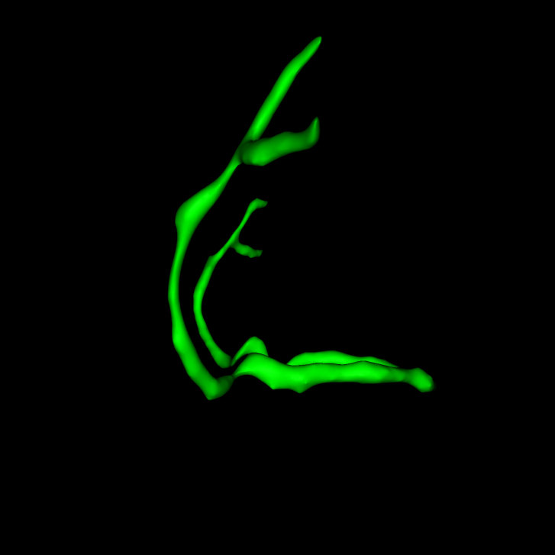
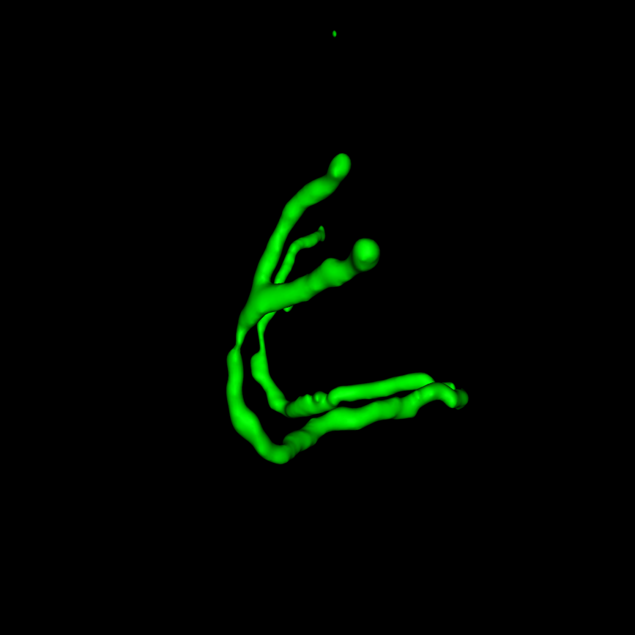
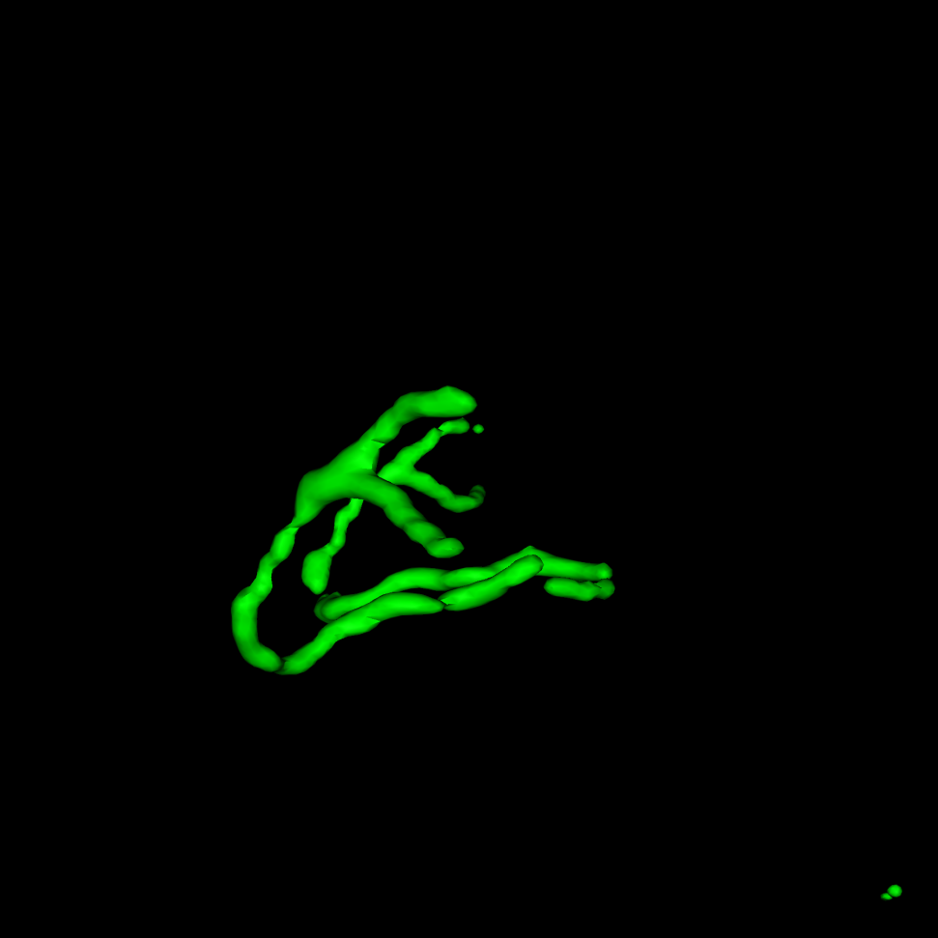
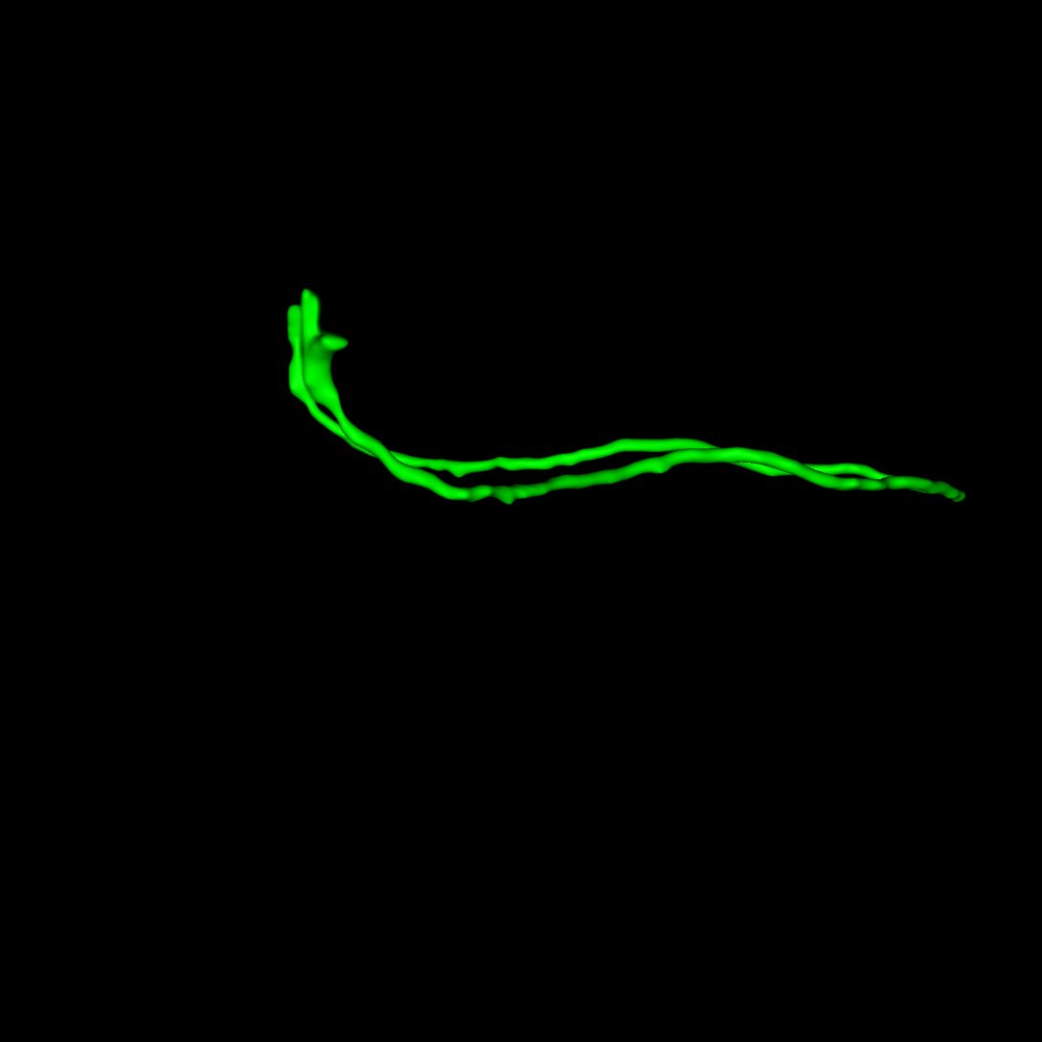

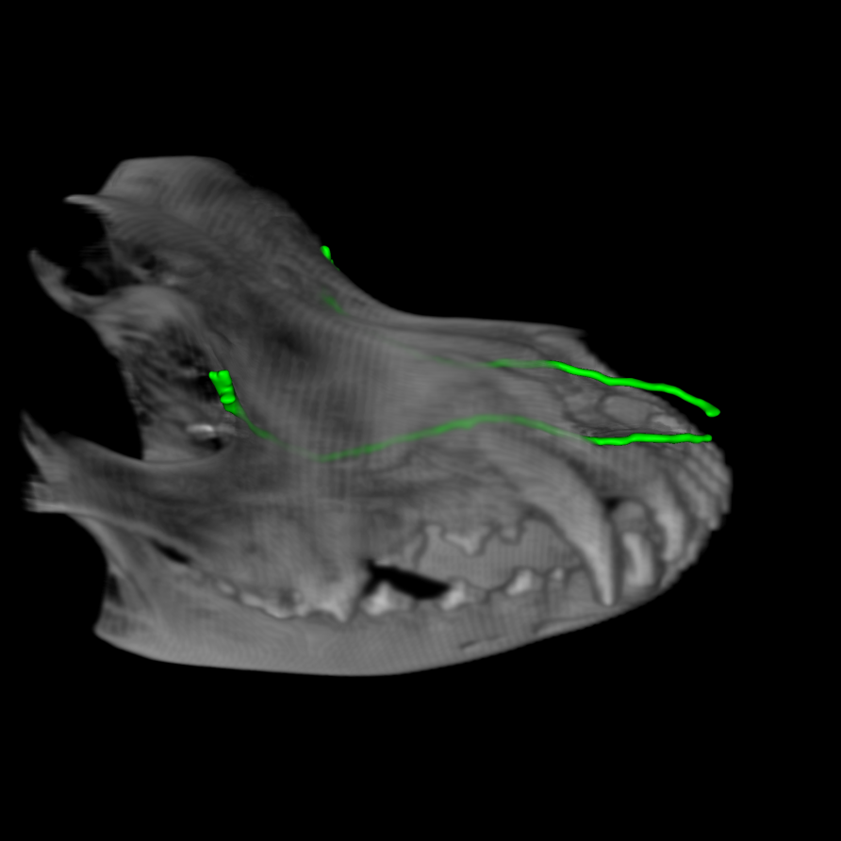
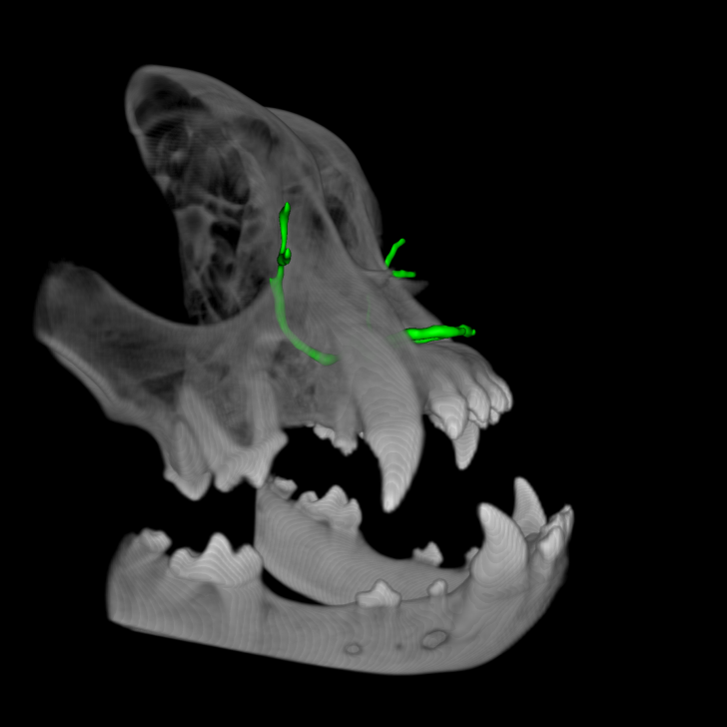
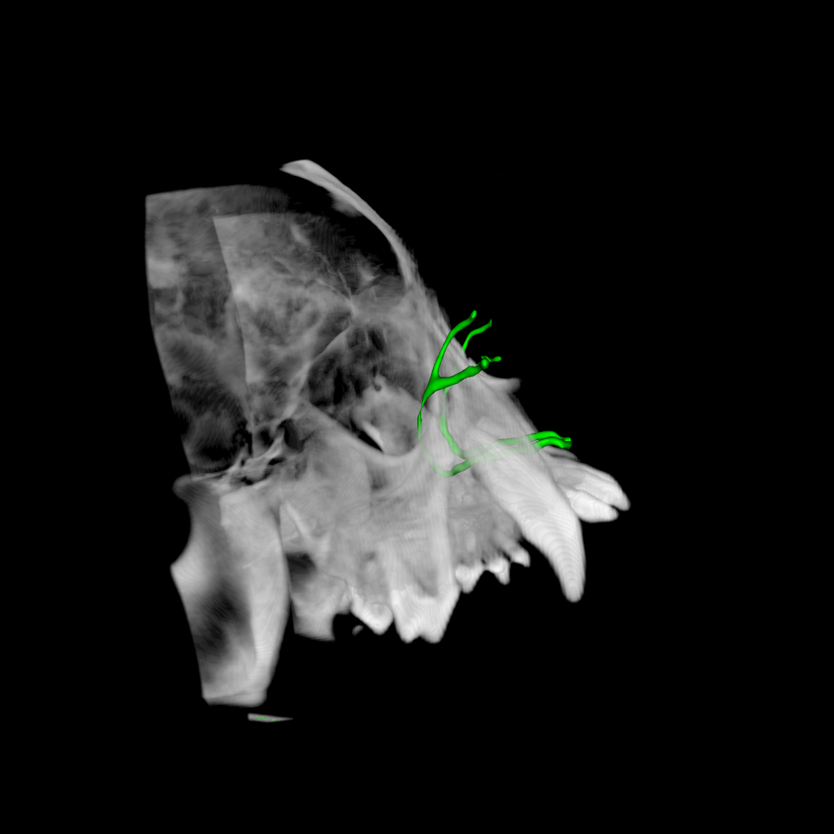
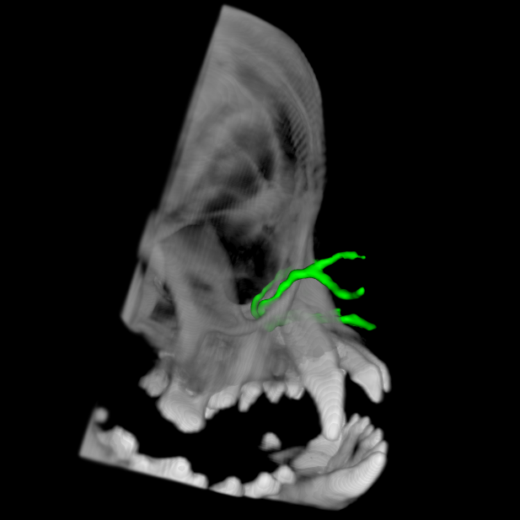
VERLAUF DER TRÄNENWEGE
Rhod. Ridgeback
Engl. Bulldogge
Franz. Bulldogge
Mops
112 °
*
84 °
80 °
60 °
*
*
*
L
U
V
**
**
**
**
Tränenkanälchen Tränennasengang
*
**
Notes:
In Abhängigkeit von der Rasse ist die Ausprägung dieses rückwärtigen Verlaufes unterschiedlich.
Von der EB über die FB bis zum Mops verlaufen immer größer werdende Anteile rückwärts bevor sich der Tng nach vorn wendet. Beim normozephalen Hund liegen die Tränenkanälchen stets kaudal des TNG.
Es ist erkennbar, dass der Mops die am stärksten in der vertikalen Ebene gestauchten Tränenwege aufweist- Tränenröhrchen und TNG kommen sich sehr nah da Nasenspiegel und Bulbi mitunter auf einer Höhe liegen können. Es verlaufen kaum noch Aneile der Tränenwege vertikal.
Außerdem ist erkennbar, dass der Tng bei NZ fast parallel zum harten Gaumen verläuft, während er bei den bZ einen ansteigenden Verlauf nimmt.
Eindruck, Tränenkanälchen viel länger bei Kurznasen und Tng im Verhältnis kürzer.

Slide 16
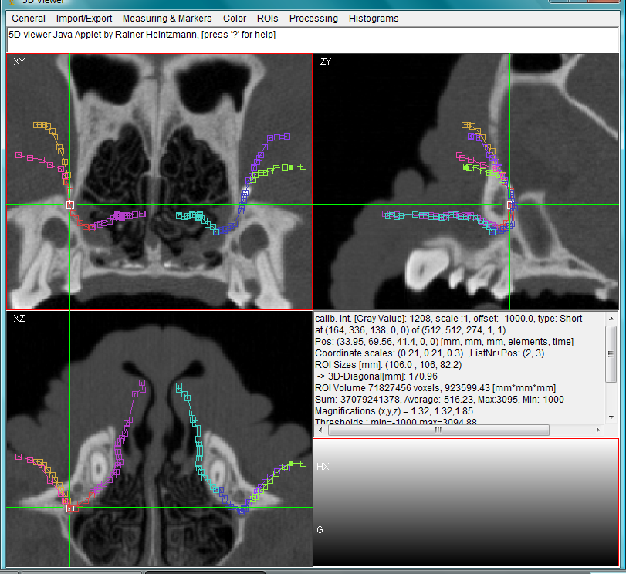
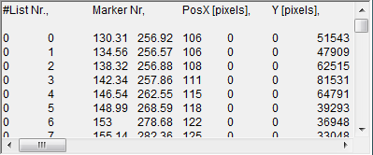
LÄNGE DER TRÄNENWEGE
Notes:
Um die unterschiedlichen Längenverhältnisse zu bestimmen, wurden die einzelnen Abschnitte der Tränenwege vermessen.
Während der Durchmusterung in drei Ebenen (transversal, sagittal, dorsal) werden zahlreiche Punkte (Marker) entlang der Tränenwege markiert. Diese können dann als Koordinaten in einem dreidimensionalen Koordinatensystem (x,y,z) gespeichert und verwendet werden. Jeder zu vermessende Abschnitt des Tränensystems hat eine eigene Markerliste und auf dem Bild eine unterschiedliche Farbe.
Die Marker werden möglichst eng gestreut, um den natürlichen Verlauf der Tränenwege ausreichend genau abzubilden. Die Länge eines Abschnittes wird über die Summierung aller geradlinigen Einzelstreckenlängen zwischen den Markern ermittelt.
Die gestückelte Längenbestimmung erlaubt die Längen verschiedener Abschnitte des TAS miteinander ins Verhältnis zu setzen.

Slide 17
LÄNGE DER TRÄNENWEGE
Länge in mm | EB | FB | Mops | NZ
CL inf. | 16,3 | 16,7 | 15,2 | 5,5
CL sup. | 18,2 | 17,0 | 14,4 | 7,3
TNG _{(incl. SL)} | 56,4 | 43,5 | 39,5 | 95,7
EB = Englische Bulldogge; FB = Französische Bulldogge; NZ = Normozephale
CL = Canaliculi lacrimales; TNG = Tränennasengang; SL = Saccus lacrimalis
Notes:
Tng verkürzen sich bei Bzs im Verhältnis zu gleichgroßen Nz um die Hälfte, Canaliculi nehmen um das Zwei- bis Dreifache zu.

Slide 18

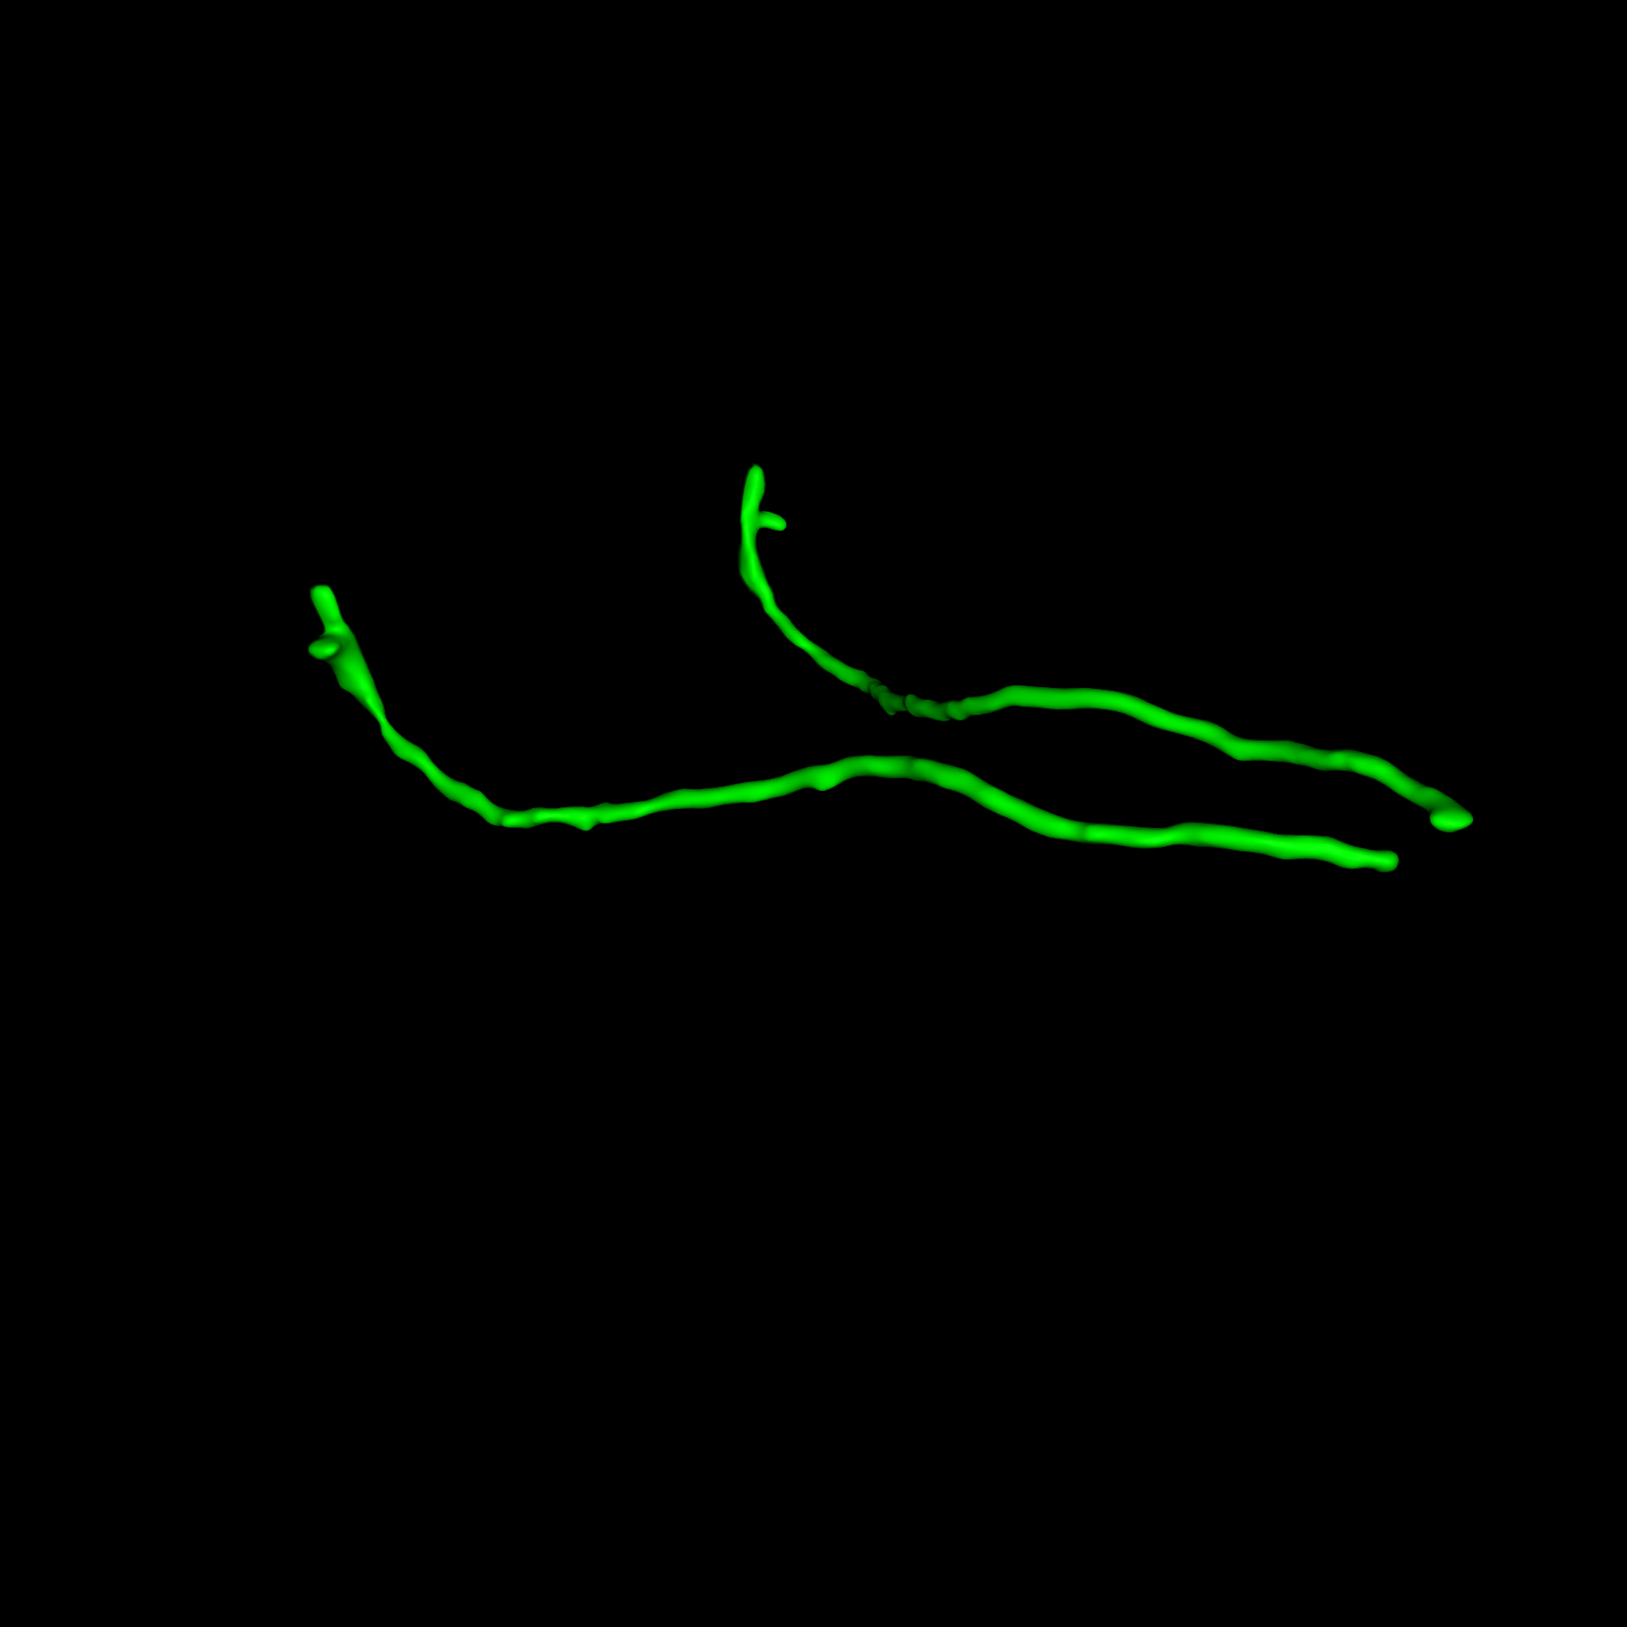
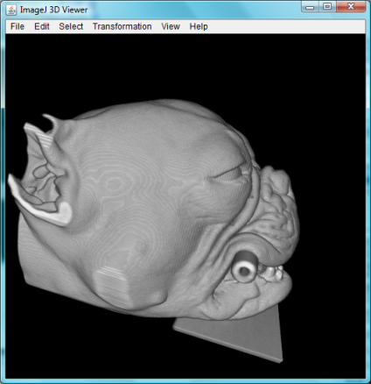
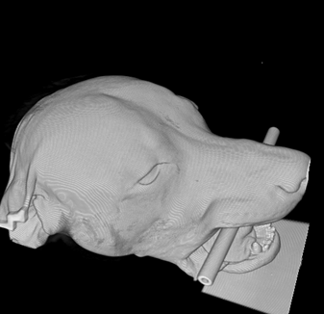
LÄNGE DER TRÄNENWEGE
Canaliculi lacrimales
Canaliculi lacrimales
Saccus lacrimalis
Saccus lacrimalis
Ductus nasolacrimalis
Ductus nasolacrimalis
Notes:
Die dreidimensionale Rekonstruktion der Tränenwege verdeutlicht den unterschiedlich großen Anteil, den die Tränenkanälchen an der Gesamtlänge des TAS bei brachy- und normozephalen Hunden haben.
Links nehmen die Kanälchen einer Französischen Bulldogge etwa ein Drittel, rechts die eines Rhodesian Ridgebacks nur etwa ein Zwanzigstel ein.
Während die kurzen Canaliculi lacrimales bei Normozephalen lediglich ein Zwanzigstel bis ein Zwölftel beziehungsweise von der Gesamtlänge ausmachen, sind es bei den Brachyzephalen ein Sechstel bis ein Drittel.
Der Unterschied der kanälchen ergibt sich aus ihrem Verlauf von der Lidspalte aus, die einen stark protrahierten Bulbus umschließt nach kaudal bis zum Tränenbein.
Der Tränennasengang ist bei den Kurznasen nicht nur kürzer sondern nimmt auch einen steileren Verlauf.

Slide 19
STEIGUNG DER TRÄNENWEGE
Notes:
Diesen Anstieg haben wir bestimmt. Der Anstieg des TNG wird ausgehend von seiner tiefsten Stelle, die sich kurz vor Austritt aus dem Canalis lacrimalis (Scheitelpunkt) befindet, bis zum höchsten Punkt des Mittelteils errechnet. m = tan(a) x 100
Die einzelnen Koordinaten des Tränennasengangs sind als Punkte in einem 3D-Koordinatensystem dargestellt. Oben sind sie zunächst einseitig (links), dann beidseitig (rechts) bei einer Englischen Bulldogge, unten rechts bei einer Französischen Bulldogge und unten links bei einem normozephalen Hund zu sehen. Die dreieckige rote Fläche stellt die Ebene des harten Gaumens dar. Die grünen Punkte illustrieren den Bereich des TNG, der in die Anstiegsmessung einbezogen wird, wobei die orangen Punkte je den gaumennächsten und –fernsten Punkt markieren. Die grauen Bereiche werden aus dem Messbereich ausgeschlossen. Zur Orientierungshilfe sind die dazugehörigen Kopfausrichtungen abgebildet
Der gaumennächste und –fernste Punkt kann bestimmt und direkt dargestellt werden. Der Anstiegs-
winkel in Grad wird dann im Verhältnis zur Ebene des harten Gaumens angegeben. Auf diese Weise ist die Bestimmung des Steigungswinkels unabhängig von der unterschiedlich schiefen, zumeist nach rostral ansteigenden Positionierung der Köpfe in der Computertomographie.
Der Steigungswinkel wird in Relation zur Ebene des harten Gaumens bestimmt. Da dessen Positionierung oft nicht exakt parallel zur horizontalen Unterlage möglich ist, muss seine genaue Schräglage ermittelt und die Messungen an diese angepasst werden. Zu diesem Zweck werden zunächst drei Punkte des Palatum durum markiert und dessen dreidimensionalen Koordinaten gespeichert. Diese drei Punkte definieren nun die Ebene des harten Gaumens, zu der die folgenden Messungen ins Verhältnis gesetzt werden können.
Der vordere dieser drei Punkte befindet sich auf Höhe des rostalen Endes des Nasenbeins ventral an der Sutura palatina mediana des Processus palatinus der Maxilla, kurz hinter der Fissura palatina. Die hinteren beiden Punkte werden jeweils paramedian kurz vorm Choanenrand an der Horizontalplatte des Os palatinum gewählt.

Slide 20
STEIGUNG DES TNG
52
33
33
10
Steigung [%]
Engl.
Bulldogge
Franz.
Bulldogge
Mops
Normo-
zephale
p<0,001

Slide 21
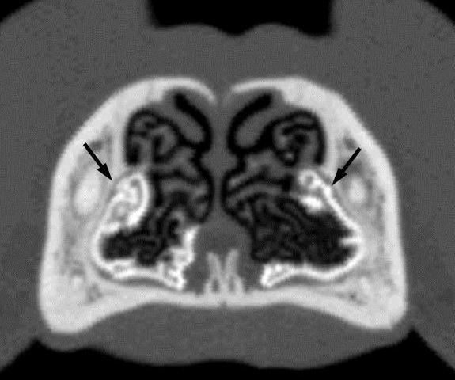
AKZESSORISCHE ÖFFNUNG
Notes:
Die Tränenwege kurznasiger Hunde steigen also, wie die Tränenwege der brachyzephalen Katze, steil an. Die tatsächliche Bedeutung dieses Anstiegs zeigt sich bei Betrachtung der akzessorischen Öffnung.
Bei den kurzköpfigen Tieren ist sie regelmäßig kurz nach dem Austritt aus dem knöchernen Tränenkanal am Ursprung des mittleren TNG lokalisiert auf höhe der Caninuswurzel. Liegt im Anfangsbereich der maximalen Steigung
Beim Nz auch auf Höhe der Caninuswurzel aber viel später im Verlauf des Mittelteils
Bei der Katze konnte von den meisten Untersuchern keine akzessorische Öffnung festgestellt werden (MICHEL 1955, BREIT et al. 2003, NÖLLER et al. 2006)

Slide 22
AKZESSORISCHE ÖFFNUNG
Bei 98% der Bz und bei allen Nz vorhanden
54% (27/50) einziger Abflussweg
14% (7/50) zusätzlich beidseits Abfluss über Ostium nasolacrimale
32% (16/50) variabel einseitig oder nur teilweise weiterer Fluss
Die akzessorische Öffnung ist der Hauptabflussweg in die Nasenhöhle bei Bz.
Ungehinderter Abfluss über das Ostium nasolacrimale trotz akzessorischer Öffnung bei Nz.

Slide 23
DISKUSSION
Steilheit der Tränenwege bei brachyzephalen Hunden ohne Bedeutung für vollständigen Abfluss
Akzessorische Öffnung in 98% der Fälle – nicht bei Katzen beschrieben (BREIT et al. 2003, SCHLÜTER et al. 2009)
40-90% der Normozephalen akzessorische Öffnung (MICHEL 1955, IMMLER 1996)
Günstigere Situation als bei brachyzephalen Katzen
Fließverhalten Kontrastmittel analog zu Tränenflüssigkeit?
Notes:
Aö Lokalistion direkt am tiesten Punkt dortwo ä steilheit beginnt einfluss auf Fließdynamaik zu nehmen- weg geringsten widerstandes

Slide 24
KLINISCHE RELEVANZ
Epiphora nicht in steil ansteigendenTränenwegen begründet
Vielzahl rasseassoziierter okulärer Abweichungen; v.a. Lidfehlstellungen und Tränenfilmstörungen
Jones-Test bei Brachyzephalen
Gute medikamentelle und chirurgische Therapieoptionen anders als bei brachyzephalen Katzen

Slide 25
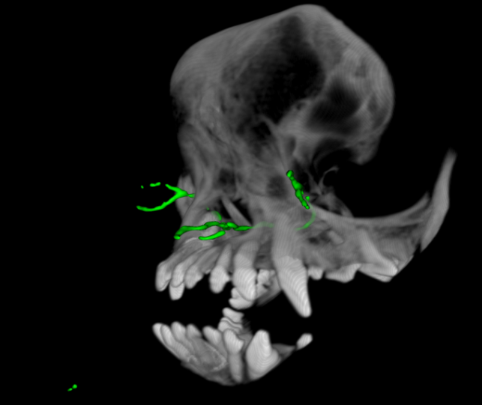
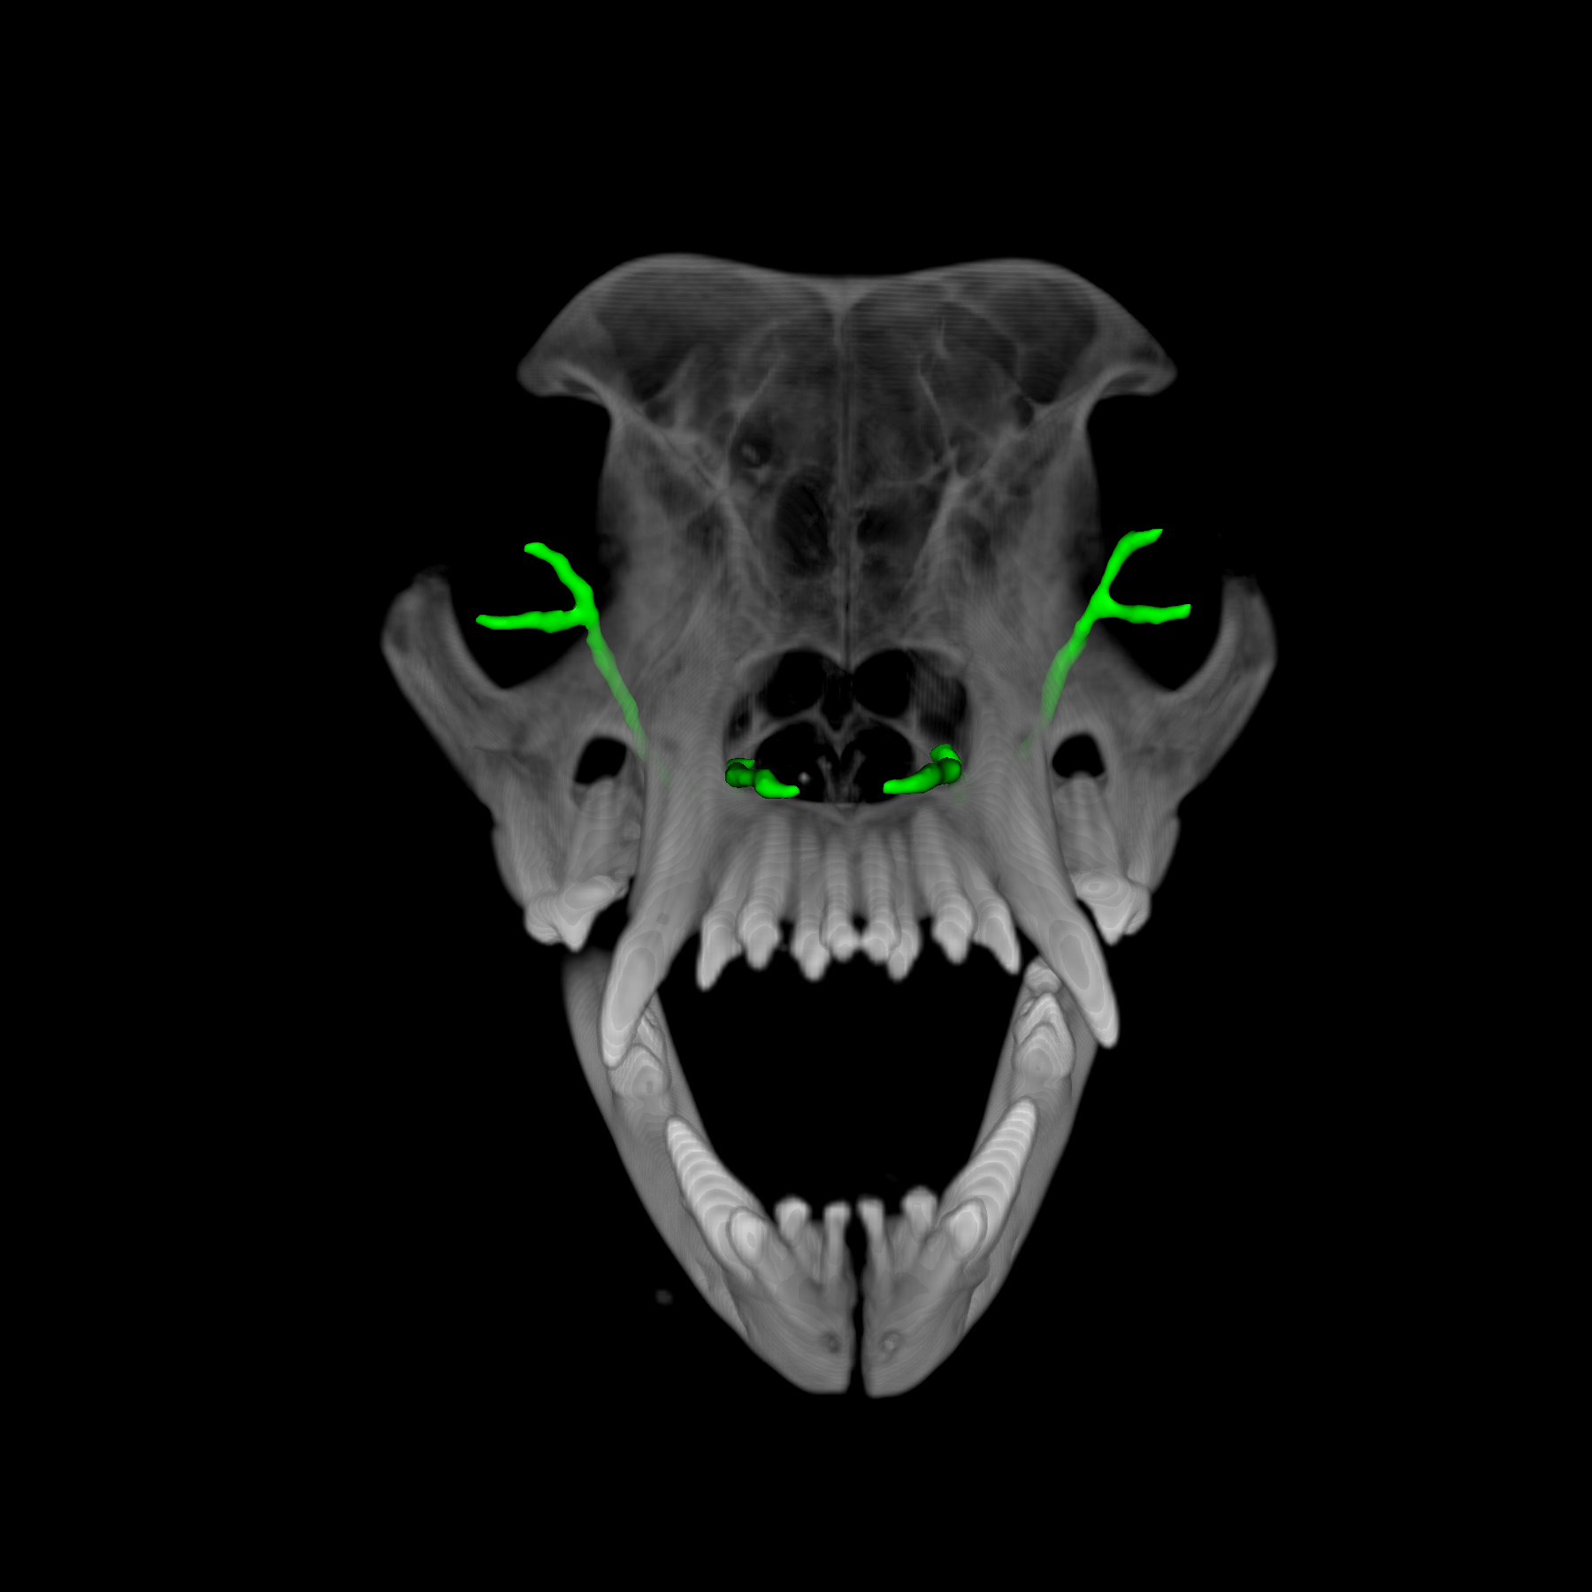
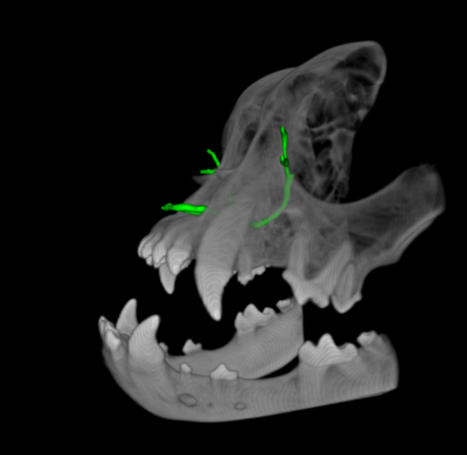
TAGUNG 2015
VIELEN DANK FÜR IHRE AUFMEKSAMKEIT!

Slide 26
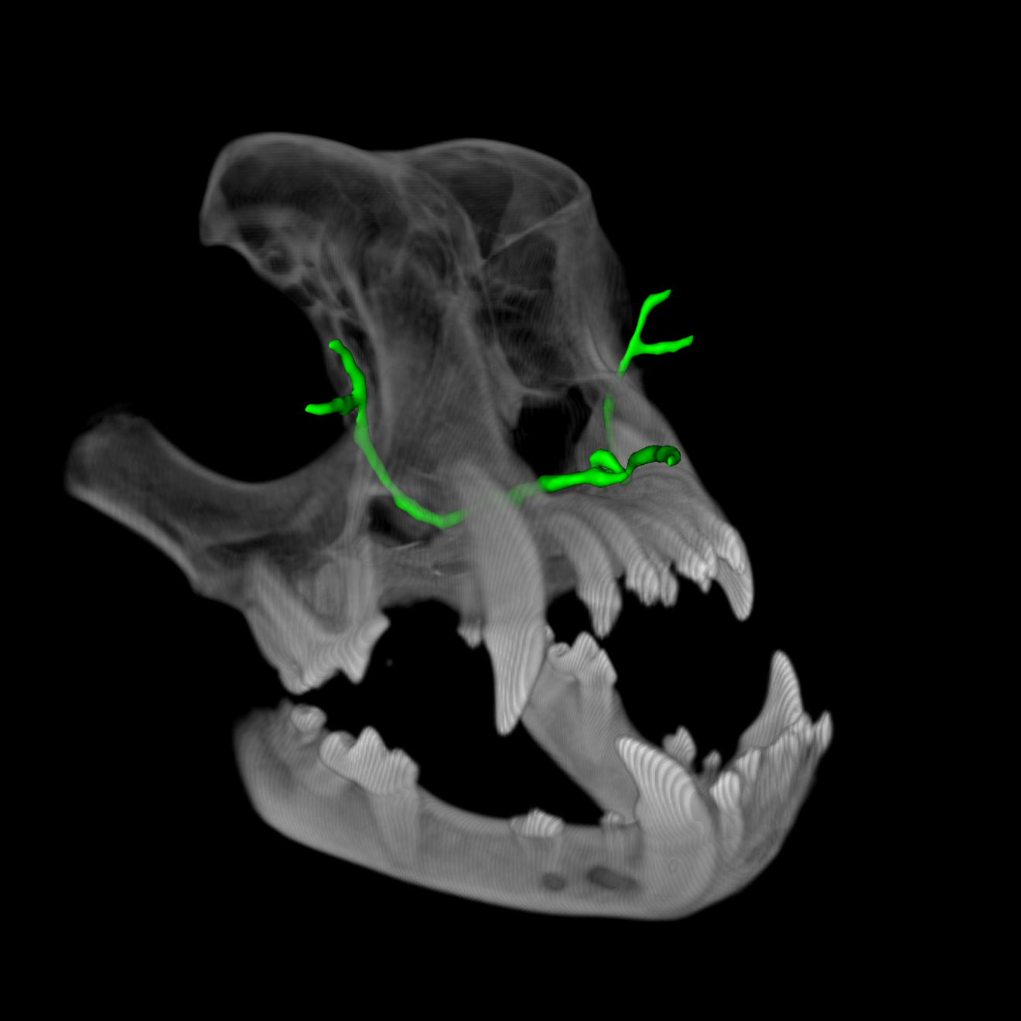
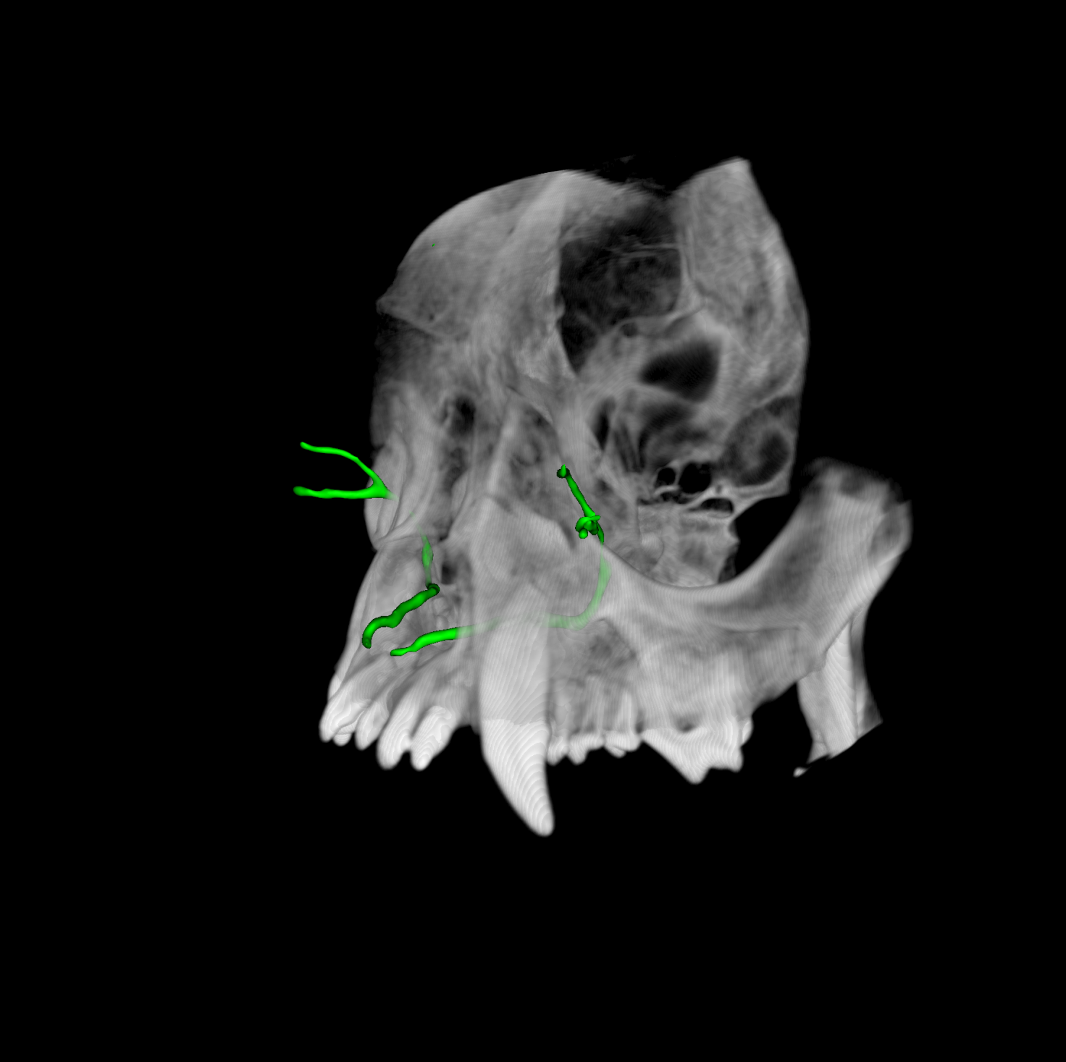
CANINUSUNTERQUERUNG

Slide 27
CANINUSUNTERQUERUNG
Notes:
Analog zur Katze muss der TNG den Oberkiefercaninus regelmäßig bei Mops und Französischer Bulldogge unterqueren, um in die Nasenhöhle zu gelangen. Dies hat auch beim brachyzephalen Hund einen steileren Anstieg der Tränenwege zur Folge.
Die Lagebeziehung von Tränennasengang und Oberkiefercaninus variiert zwischen den einzelnen untersuchten Rassen deutlich. Der TNG muss in 31,8% (7/22) der Fälle beim Mops, dagegen bei 61,1% (11/18) der untersuchten Französischen Bulldoggen und bei nur 10% (1/10) der Englischen Bulldoggen den Caninus unterqueren, um in die Nasenhöhle zu gelangen. In den übrigen Fällen besteht aber besonders bei Mops und Französischer Bulldogge zumeist eine sehr enge Beziehung zum Caninus

